Slide 1

HACK!24 Himmel

Slide 2
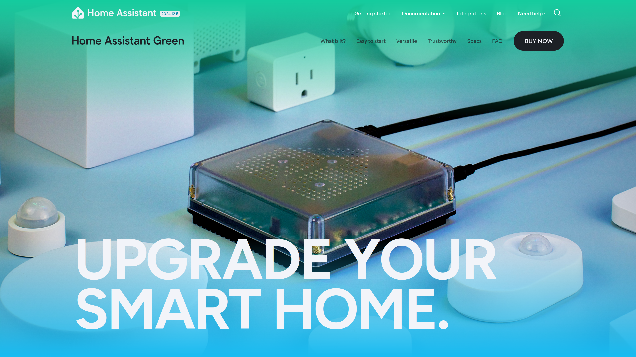

Slide 3
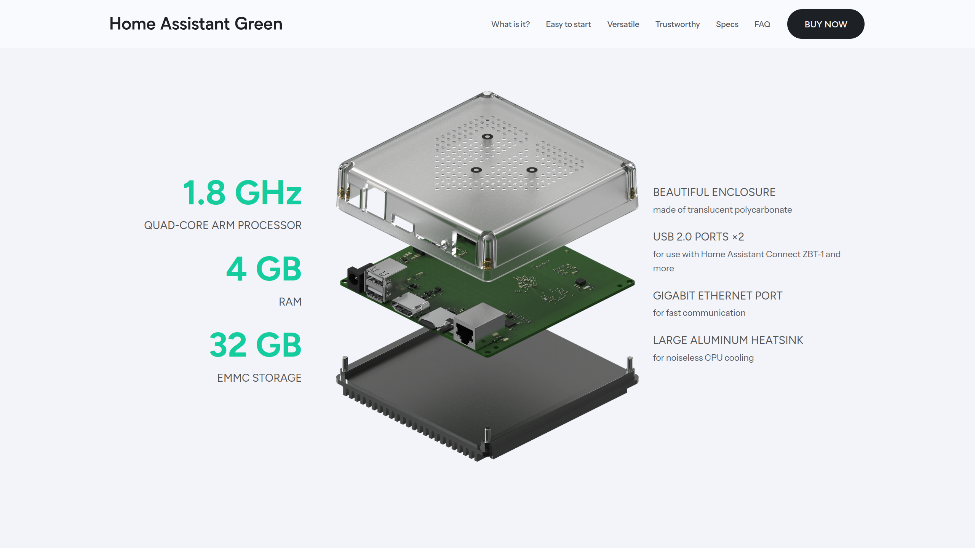

Slide 4
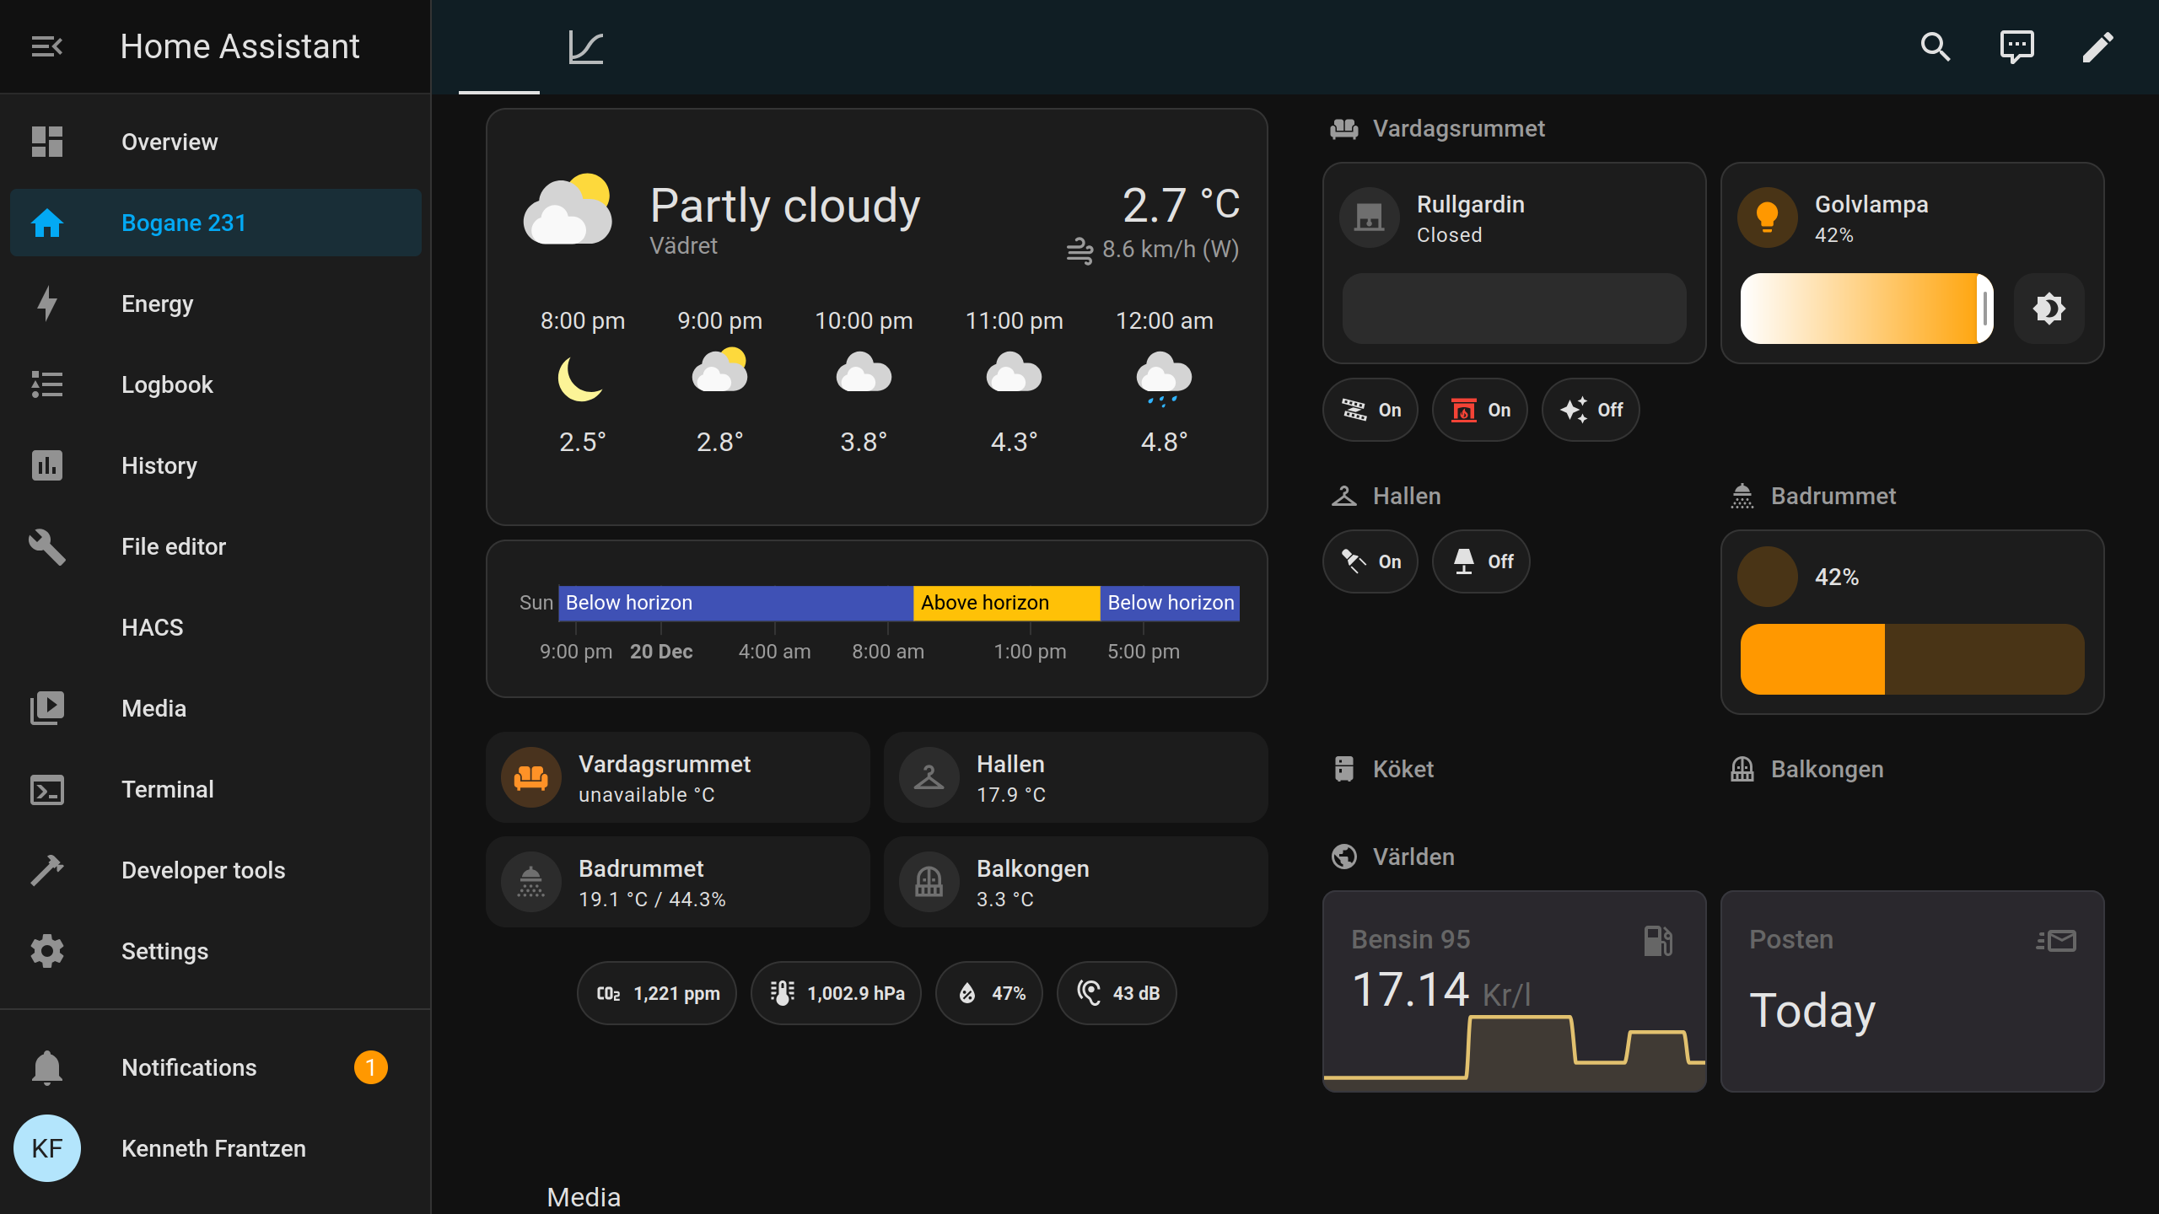
HACK!24 Himmel

Slide 5
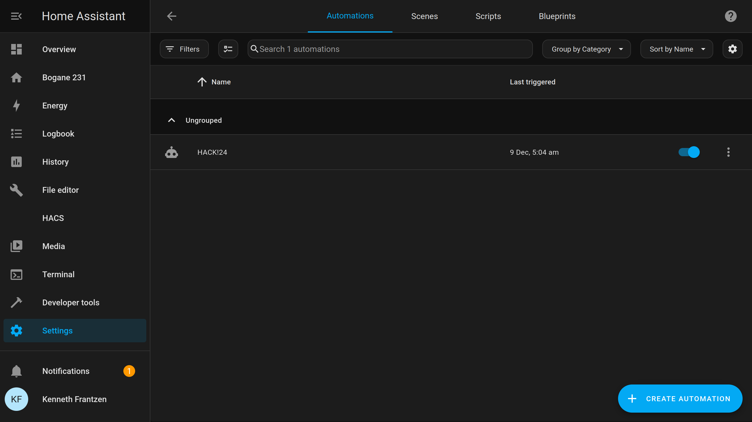

Slide 6


Slide 7
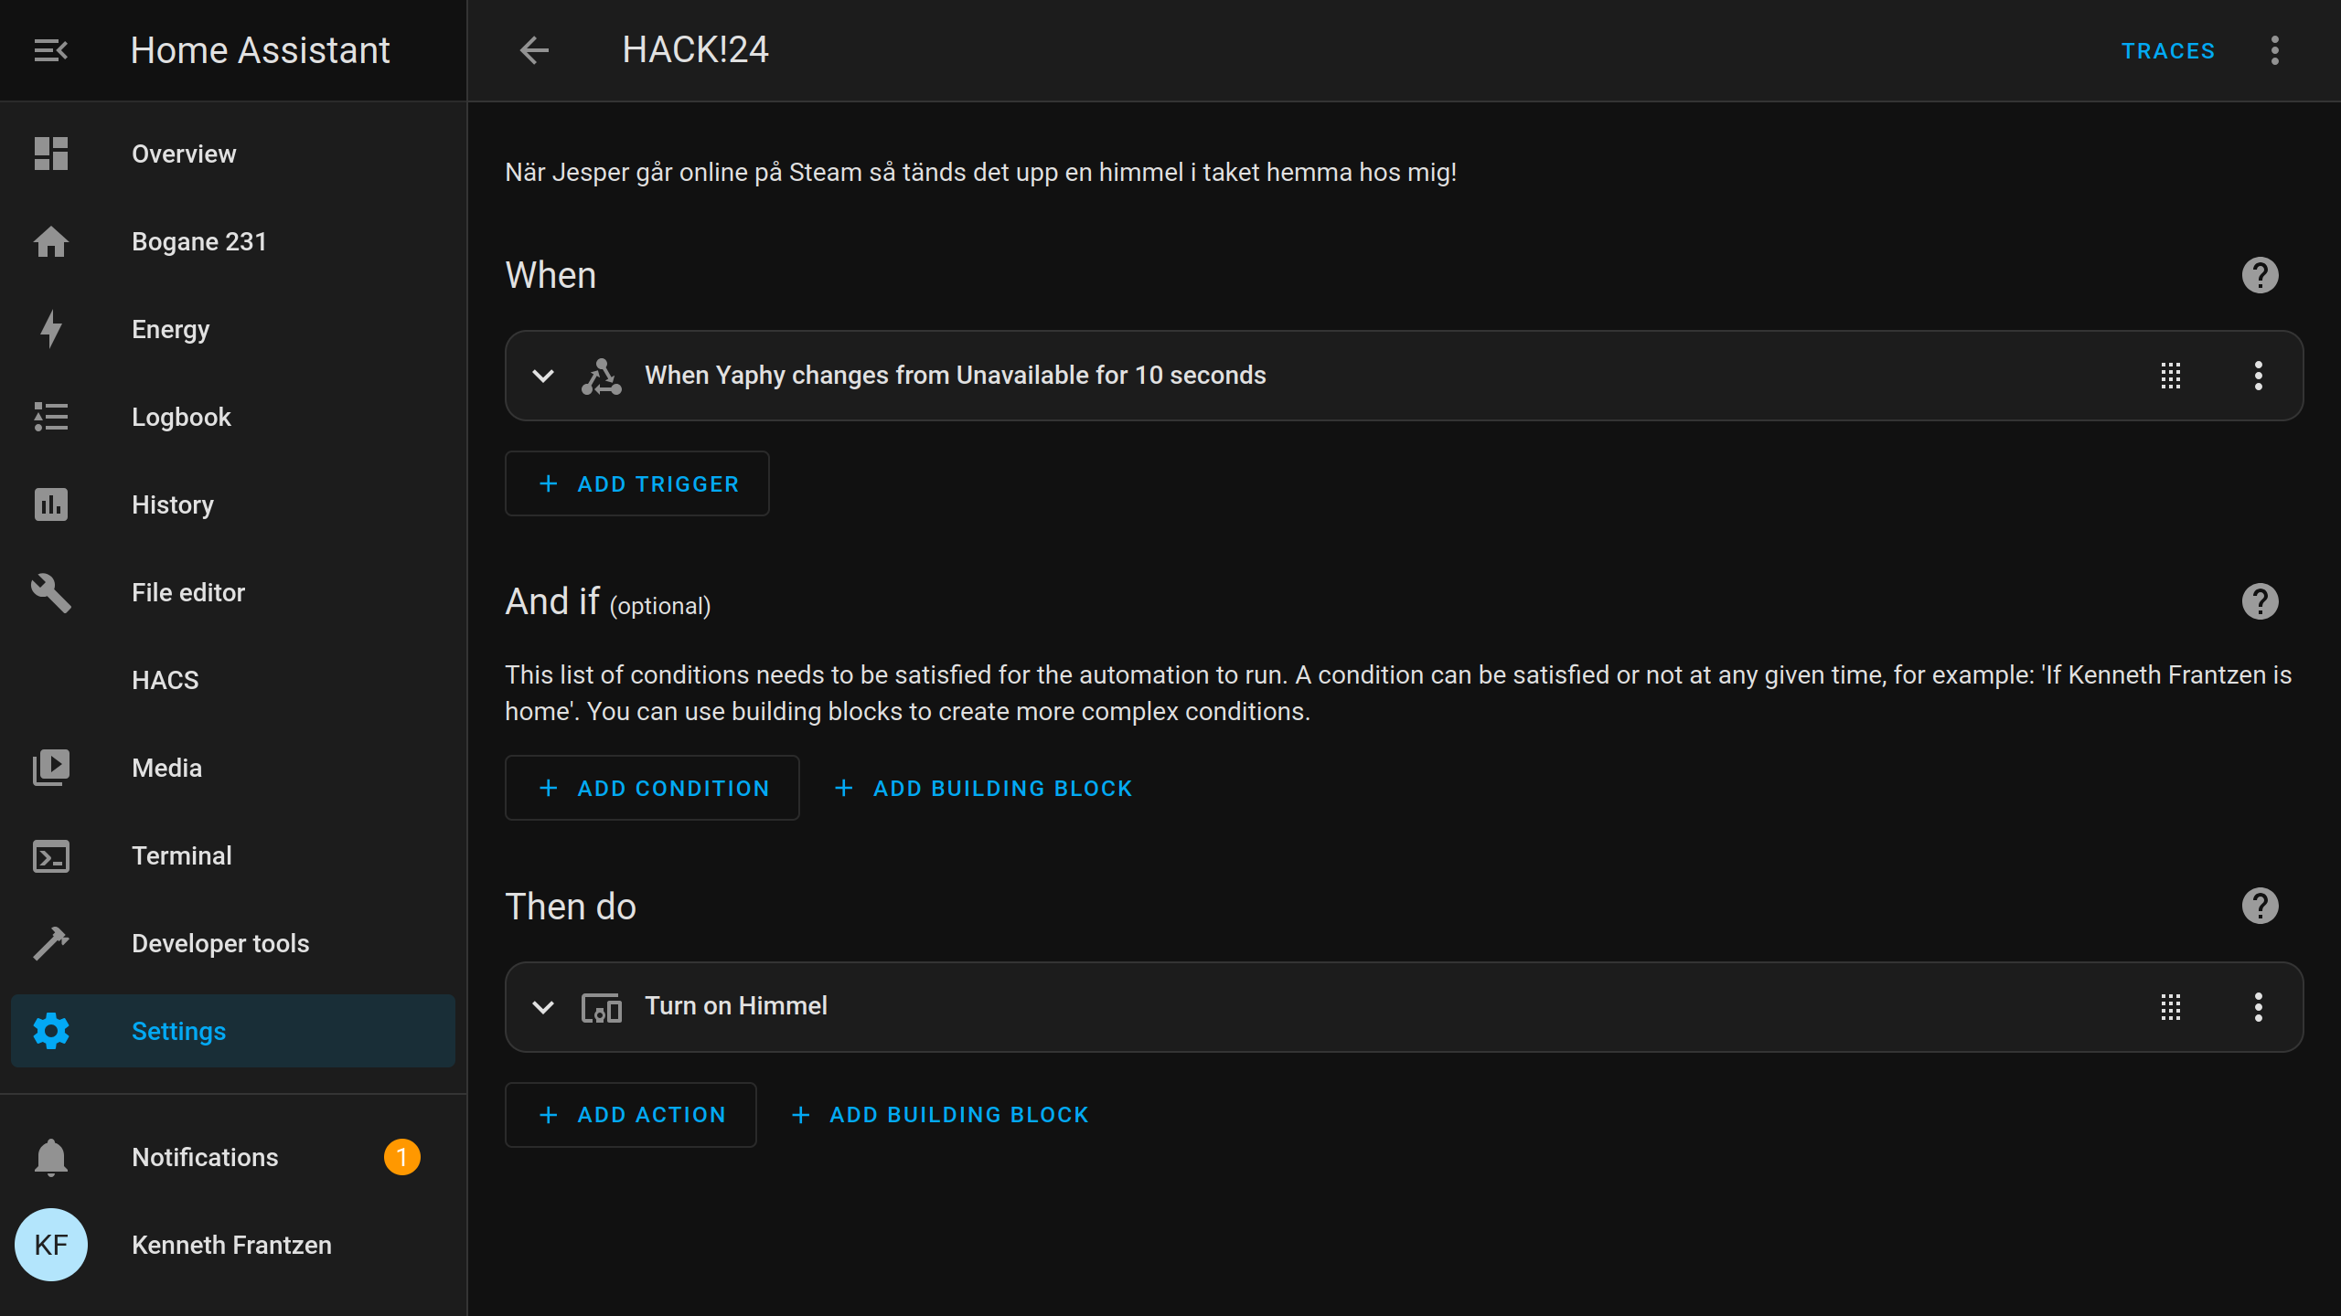

Slide 8


